Slide 1
ERP Servers
GRUPO M3
Notes:
ENRIQUE

Slide 2
Introducción
Notes:
ENRIQUE

Slide 3
Equipo
Jorge Sanz (Coordinador)
Enrique Ruiz
David Bustos
Cheng Liang
Notes:
JORGE

Slide 4
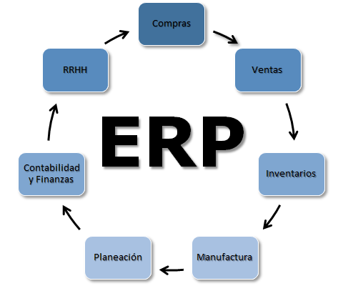
Introducción al ERP
Notes:
JORGE

Slide 5

¿Qué es un ERP OpenSource?
Personalización
Libertad
Ahorro
Calidad
Comunidad
Actualizaciones
Auditoría Informática
Notes:
JORGE

Slide 6

Odoo
Funciones integradas: ventas, CRM, gestión de proyectos, almacenes e inventarios, ecommerce, RRHH, contabilidad, etc.
Paquete básico con opción de más módulos
Trabajo remoto por interfaz web
Localización contable
Código abierto
Multiplataforma
Fácil manejo
Integración con otras aplicaciones
Pagar por lo necesario
Gratis
Notes:
JORGE

Slide 7

OpenBravo
Facilidad de uso e implementación
Precio variable
Interfaz web
Adaptación a las necesidades
Modularidad
Automatización de tareas
Adaptación de la interfaz
Multiplataforma
Código abierto
Notes:
JORGE

Slide 8
Fuentes de Información
Notes:
ENRIQUE

Slide 9

Fuente de información: General
Gestiopolis: Conocer cual será el impacto en nuestra empresa al utilizar un ERP
Hipertextual: Diferencia entre Software libre y OpenSource
Quees: Sitio web donde podemos encontrar que es y cual es el origen del ERP
Notes:
ENRIQUE

Slide 10
Fuente de información: Odoo
odoo.com: Página oficial de Odoo
qubiq: Tutoriales de primer uso
ANGEL MOYA (Experto en Odoo): Blog dedicado a la instalación en Linux
Video tutorial (YouTube)
Notes:
ENRIQUE

Slide 11
Fuente de información: OpenBravo
openbravo.com: Página oficial de OpenBravo
Ajedrez y Programación (Blog): Tutorial a nivel usuario
Sugerendo (Blog): Guía de instalación de OpenBravo de forma local (Windows/Linux)
Notes:
ENRIQUE

Slide 12
Cursos No gratuitos ERP OpenSource
Notes:
LIANG

Slide 13
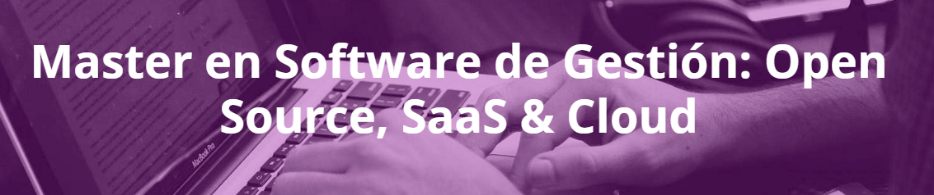
Máster en IEBS
Ofrecido por IEBS, la Escuela de Negocios de la Innovación y los Emprendedores.
Consta de 5 módulos de aprendizaje.
Metodología: Online.
Duración: 10 meses-750 horas.
Precio: 5250 euros.
Notes:
LIANG

Slide 14
Cursos No gratuitos ERP Odoo
Notes:
LIANG

Slide 15

Curso Intensivo Algios
Curso Intensivo de Odoo ofrecido por Algios.
Consta de 10 temas.
Modalidad: Presencial.
Duración: 24 horas.
Precio: 1250 euros.
Notes:
LIANG

Slide 16

Acedis Formación
Curso de Gestión Integral de la Empresa con Odoo
Consta de 5 temas.
Metodología: Online.
Duración: 40 horas.
Precio: 295 euros.

Slide 17
Acedis Formación
Herramientas Tecnológicas de Gestión Empresarial con Odoo
Consta de 5 temas.
Metodología: Online.
Duración: 40 horas.
Precio: 295 euros.

Slide 18
Cursos No gratuitos ERP OpenBravo
Notes:
ENRIQUE

Slide 19
Curso Funcional 1 ERP
Curso Funcional 1 ERP ofrecida por OpenBravo.
Consta de 10 sesiones.
Modo: Instructor.
Duración: 40h/4 semanas
Precio: 800 euros.

Slide 20
Curso Funcional 2 ERP
Curso Funcional 2 ERP ofrecida por OpenBravo.
Consta de 4 sesiones.
Modo: Instructor.
Duración: 30h/3 semanas
Precio: 499 euros.

Slide 21

FUE-UJI Formación
Curso Funcional de OpenBravo ofrecido por FUE-UJI Formación.
Consta de 9 temas.
Modalidad: Presencial.
Duración: 22-26 junio
Precio: 120 euros.

Slide 22
Cursos Gratuitos ERP Open Source
Notes:
ENRIQUE

Slide 23

Tutorial Adempiere Conceptos Generales
Video tutorial del proveedor 1 ERP open source en Latinoamérica
Trata conceptos generales aplicados en Adempiere
Subido a la plataforma Vimeo

Slide 24

Tutorial mantenimiento ERP
Video tutorial del programa MP software
Conceptos sobre mantenimiento ERP
Subido a la plataforma YouTube

Slide 25

Tutorial General ERP
Video tutorial más completo conceptos ERP (en inglés)
Firmado por una web con mucha experiencia en ERPs
Subido a la plataforma YouTube

Slide 26
Cursos Gratuitos Odoo
Notes:
ENRIQUE

Slide 27

Jornadas Odoo
1 y 2 de Junio en Barcelona World Mobile Center
Organizados por Odoo en el que se tratara todo sobre el ERP
Se subirán los videos de las charlas más adelante a YouTube

Slide 28
Videotutorial Odoo
Impartido por un reconocido ingeniero
Compuesto por 79 vídeos muy completos
Se encuentra en YouTube

Slide 29
Primeros pasos Odoo
Tutorial localizado en una web de la comunidad sobre Odoo (en inglés)
Conceptos básicos sobre Odoo
Buena guía para principiantes

Slide 30
Cursos Gratuitos Openbravo
Notes:
ENRIQUE

Slide 31

Video tutorial Open bravo
Video tutorial completo primeros pasos y conceptos open bravo
Impartido por un informático didáctico y muy contribuyente
Subido a YouTube y complementado en blogs

Slide 32
Ayudas para estudiar las tecnologías
Notes:
ENRIQUE

Slide 33
Máster IEBS
Preinscripción: 10% descuento adicional si se reserva antes del 30 de enero.
5% descuento para pago al contado.
Becas y ayudas: Ayudas Innova: 25% descuento; Becas Necesitas: 40% descuento

Slide 34
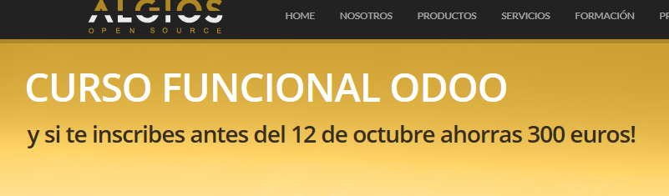
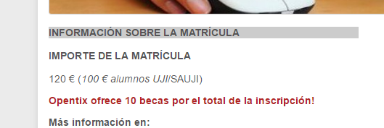
Odoo y OpenBravo

Slide 35
Recursos
Notes:
ENRIQUE

Slide 36
Recursos Odoo
Gratis
De Pago
Sistema Operativo: Linux
Máquina virtual: VMWare y Virtual Box
BBDD: PostgreSQL y MySQL
Tutoriales YouTube de Python y Javascript
Sistema Operativo: Windows
Máquina virtual: VMWare Workstation
Python: SEED y Udemy

Slide 37
Recursos OpenBravo
Gratis
De Pago
Navegadores: Firefox, Chrome, Edge y Safari
-Sistema Operativo: Linux y Solaris.
-Bases de datos compatibles: PostgreSQL 9.3. o superior
Sistema Operativo: Microsoft Windows y Mac OS X
-Bases de datos compatibles: Oracle 12c

Slide 38
Conclusión
Notes:
ENRIQUE

Slide 39
Conclusión
Odoo
Openbravo
Características: Gratis, selección módulos
Fuentes de Información: YouTube
Cursos gratis: Jornadas Odoo
Ayudas
Recursos: Máquina virtual
Cursos de pago: más baratos y propios
Ayudas
Requisitos: mayor número de sistemas y BBDD.

Slide 40
FIN
Notes:
ENRIQUE

